Slide 1

[Nome do curso]
[Nome do palestrante] [Posição]
Aula 1: Introdução ao ETL
[Nome da aula]
Fundamentos de ETL com Python

Slide 2

Objetivos
1. Definição
2. Por que precisamos
3. Visão geral
4. Algumas ferramentas / pacotes para Python
5. Para saber mais

Slide 3
[Nome do curso]
[Nome do palestrante] [Posição]
Aula 1| Etapa 1:
ETL – Definição
[Nome da aula]
Fundamentos de ETL com Python

Slide 4
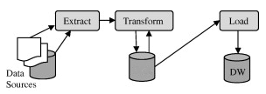
ETL – Definição
1
2
3
1) Extract: os dados são extraídos
de diferentes fontes de dados.
2) Transform: Propagados para a área de
preparação de dados, onde são
transformados e limpos.
3) Load: Carregados no data warehouse.

Slide 5
[Nome do curso]
[Nome do palestrante] [Posição]
Aula 1| Etapa 2:
ETL - Por que precisamos?
[Nome da aula]
Fundamentos de ETL com Python

Slide 6




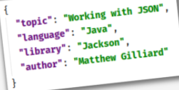








ETL - Por que precisamos?
Batch
Real Time

Slide 7
[Nome do curso]
[Nome do palestrante] [Posição]
Aula 1| Etapa 3:
ETL – Visão geral
[Nome da aula]
Fundamentos de ETL com Python

Slide 8
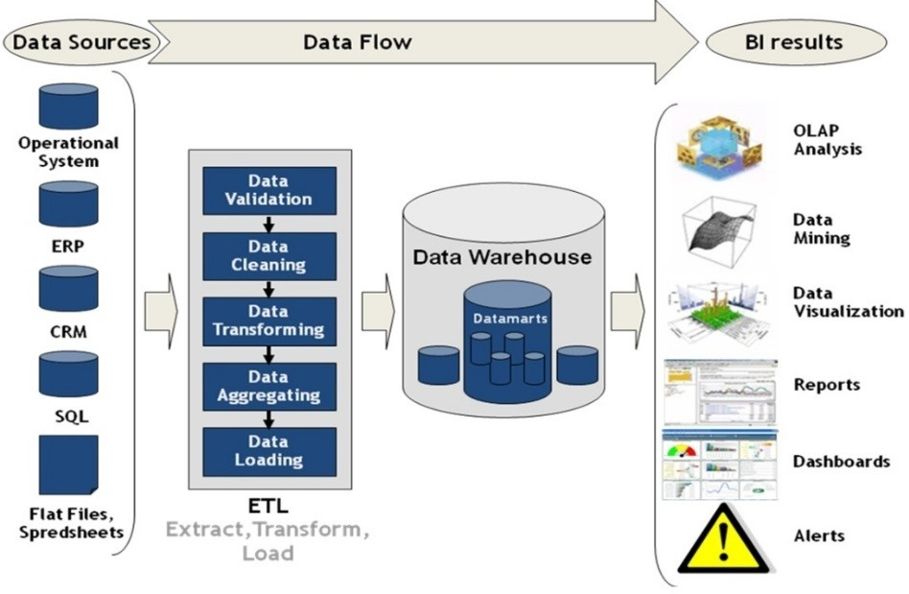
ETL – Visão Geral
/ Pipeline
Fonte: https://br.pinterest.com/pin/821836631985166926/

Slide 9
[Nome do curso]
[Nome do palestrante] [Posição]
Aula 1| Etapa 4:
ETL – Ferramentas/Pacotes
[Nome da aula]
Fundamentos de ETL com Python

Slide 10






Ferramentas / Pacotes
Para Python

Slide 11
Para saber mais
http://airflow.apache.org/
https://luigi.readthedocs.io/en/stable
https://www.bonobo-project.org/
http://bubbles.databrewery.org/
https://petl.readthedocs.io/en/stable/
https://pandas.pydata.org/

Slide 12
Referências
ALIEL-SAPPAGH, Shaker H.; AHMEDHENDAWI, Abdeltawab M.; BASTAWISSY, Ali HamedEl. A proposed model for data warehouse ETL processes. Journal of King Saud University - Computer and Information Sciences, [s. l.], ano 2011, v. 23, ed. 2, p. 91-104, Julho 2011.
WILLIAM, Lourdes. Why You Need ETL Testing and What You Need to Know. [S. l.], 8 mar. 2021. Disponível em: https://www.cigniti.com/blog/why-need-etl-testing-what-need-now/. Acesso em: 16 maio 2021.

Slide 13
[Nome do curso]
[Nome do palestrante] [Posição]
Dúvidas?
[Nome da aula]
> Fórum do curso
> Comunidade online (discord)

